Slide 1


Slide 2


Kun yksi sairastuu monen maailma muuttuu Kun yksi toipuu monen elämä muuttuu Anniina Kellosalo, koordinaattori, sosiaalipsykologi (YTM) Mielenterveysomaiset Pirkanmaa – FinFami ry

Slide 3

Mielenterveysomaiset Pirkanmaa – FinFami ry.
Perustettu v. 1988
Tietoa ja tukea heille, jotka ovat huolissaan läheisen mielenterveydestä tai päihteiden käytöstä
Maksuton omaisneuvonta, vertaiskeskustelut, vertaistukiryhmät, kurssit, koulutukset sekä virkistystoiminta.
17 ammattilaista, n. 140 vapaaehtoistoimijaa ja n. 920 jäsentä
Kaksi hanketta: Huppu (13-20-vuotiaille nuorille) ja
Myteristä myötätuuleen (65+)

Slide 4
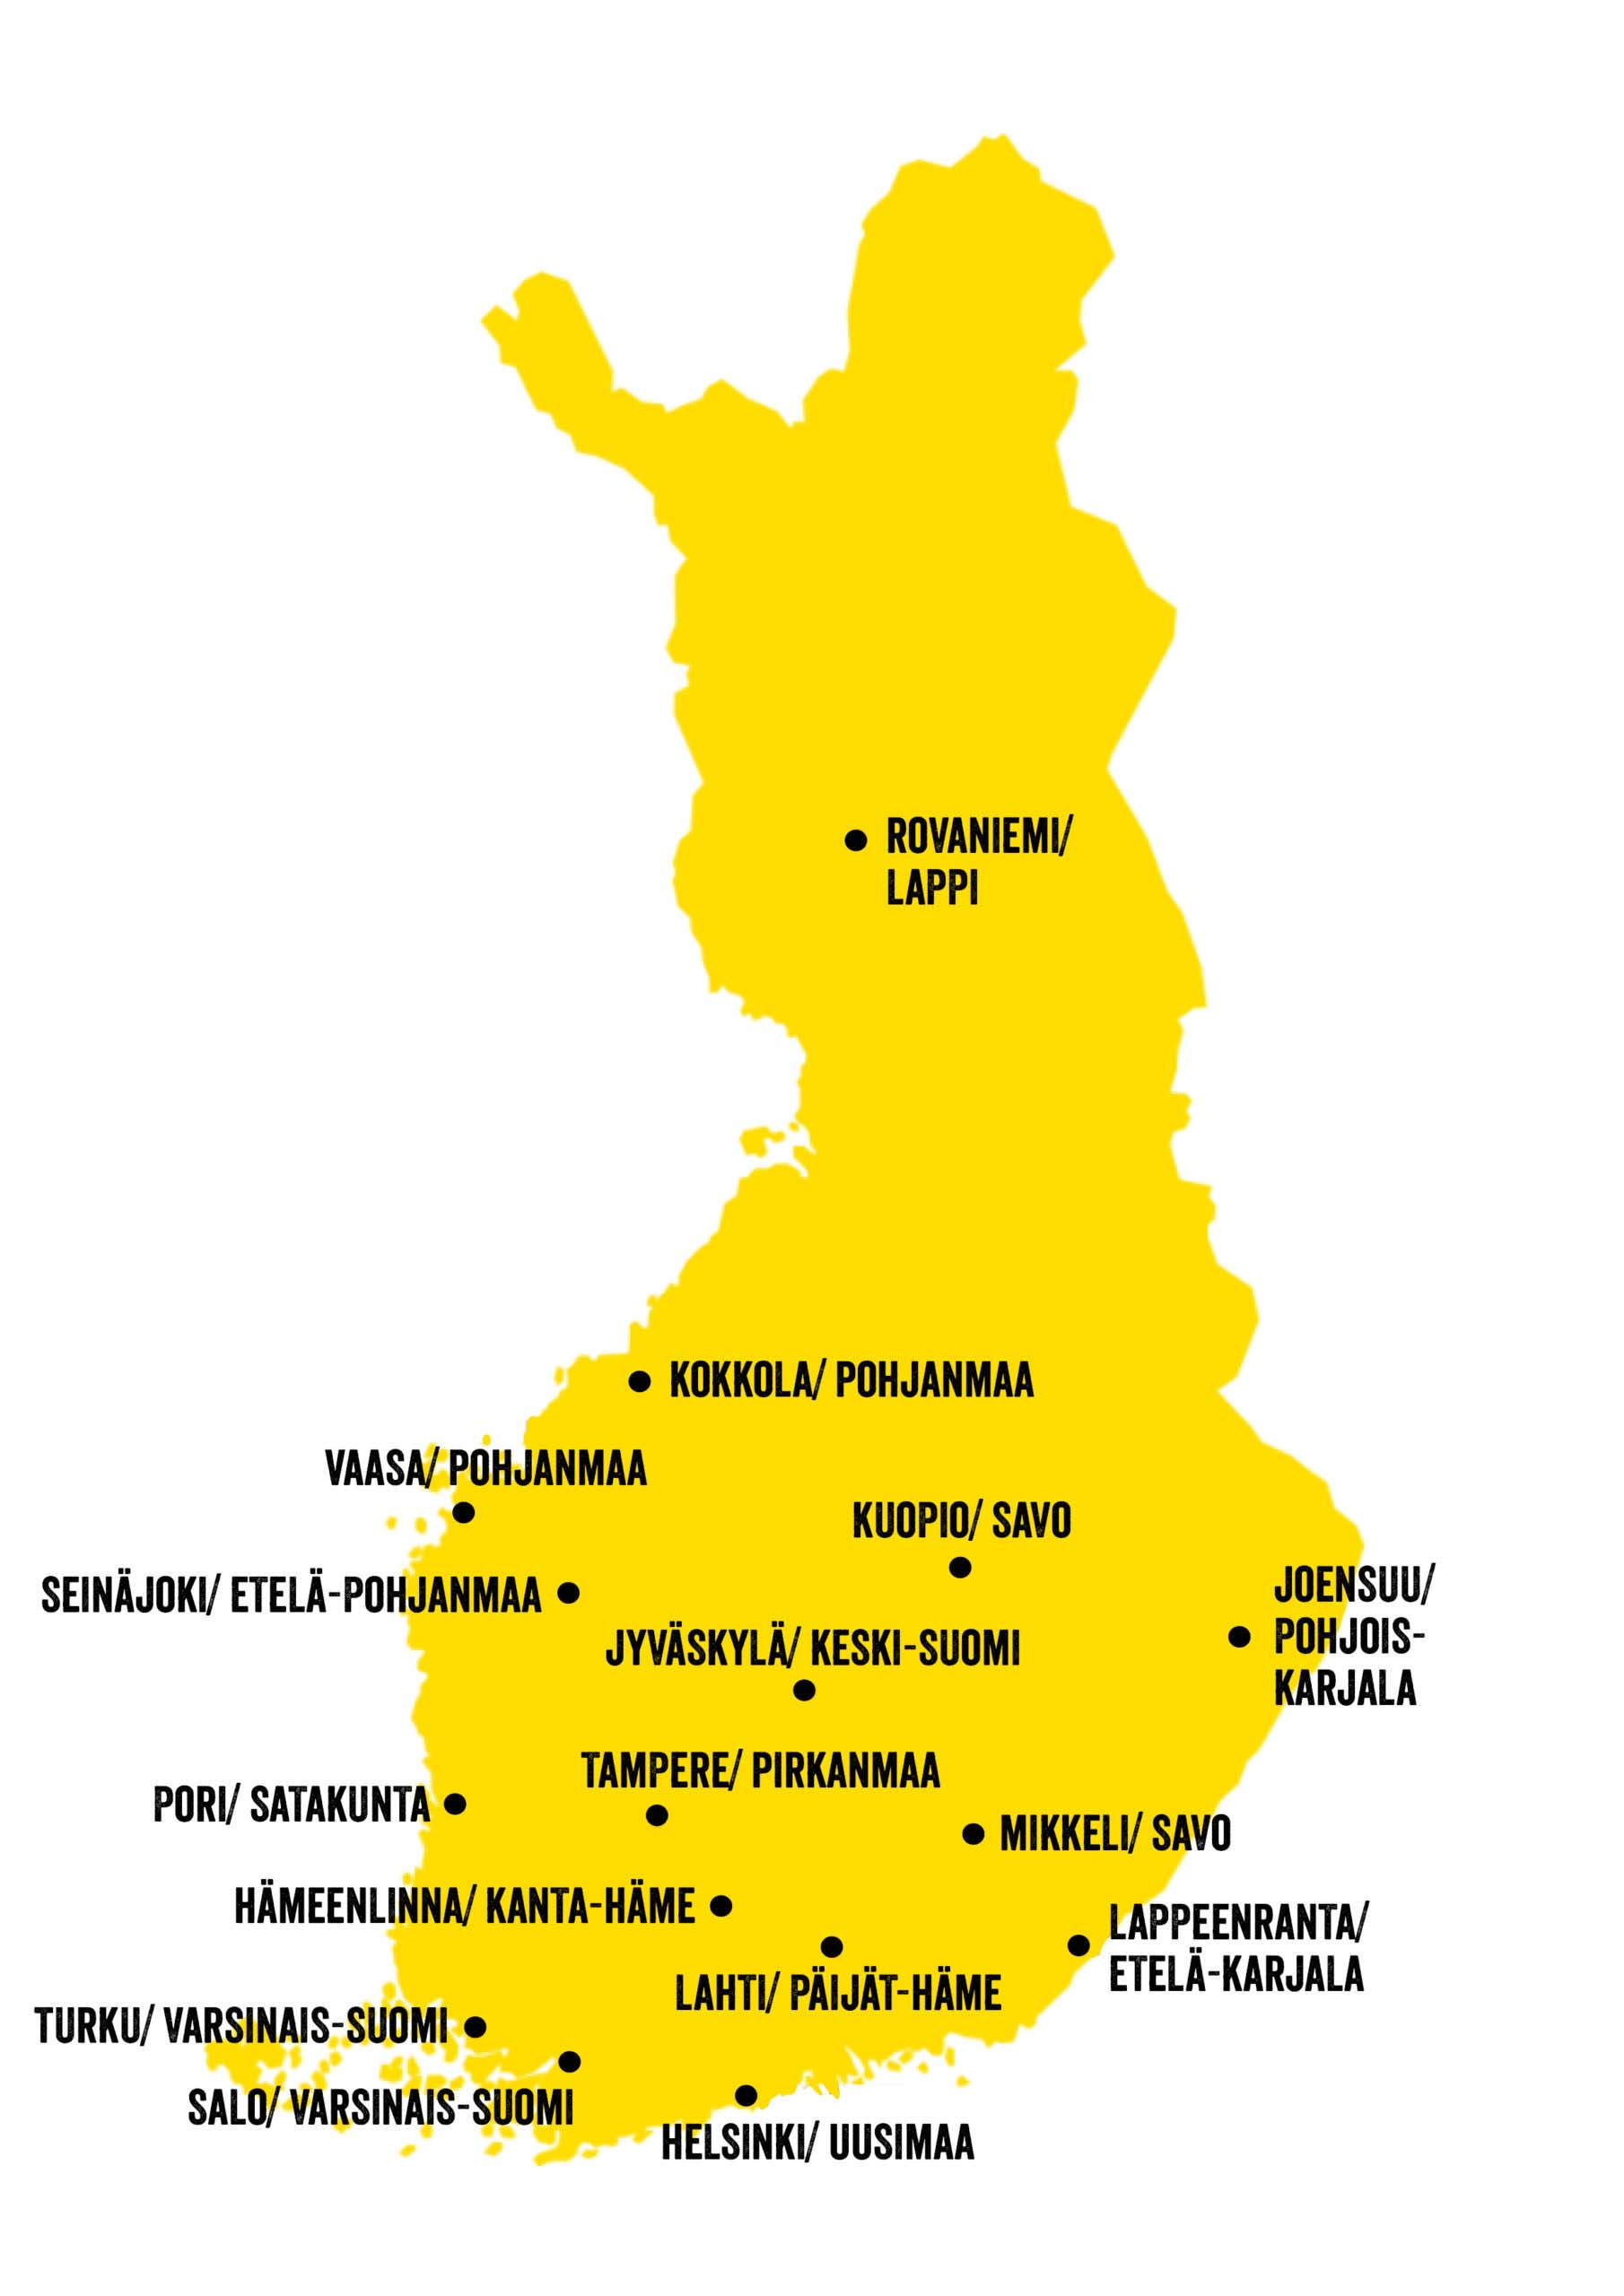

FinFamin alueyhdistykset omaisten tukena
16 alueyhdistystä
Maksuton palvelu
Huoli riittää, diagnoosia ei tarvita
Valtakunnallisesti tarjoamme mm. erilaisia oppaita sekä verkossa toteutettavia luentoja ja vertaistukiryhmiä
Katso kaikki alueyhdistykset finfami.fi

Slide 5

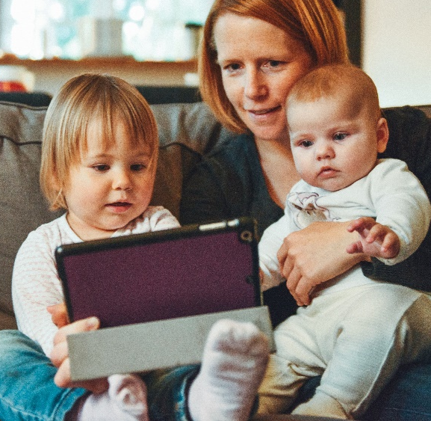
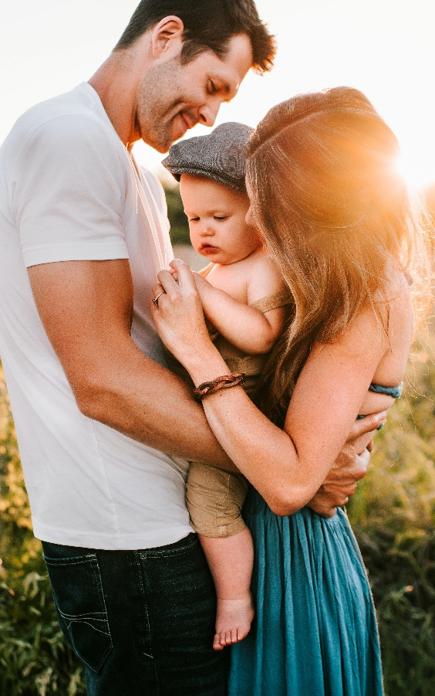
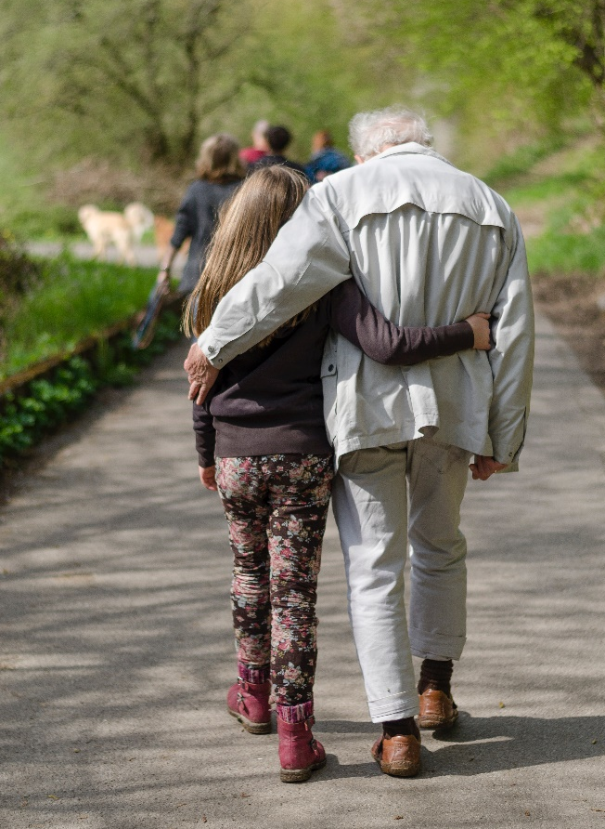
SUHDE SAIRASTUNEESEEN
Puoliso
Vanhempi
Isovanhempi
Lapsi
Sisar tai veli
Muu sukulainen
Ystävä tai tuttava
Omainen voi olla
OMAINEN
Lapsi
Nuori
Aikuinen
Ikäihminen

Slide 6

Ennaltaehkäisevä mielenterveystyö
Läheisen riski sairastua masennukseen on moninkertainen muuhun väestöön nähden.
Tutkimuksen mukaan:
48 % omaisista kokee psyykkistä pahoinvointia
68 % kokee, ettei saa tarpeeksi tietoa
79 % ei tullut riittävästi kuulluksi omaisena
97% kokee hyötyneensä omaisneuvonnasta

Slide 7
Varaa aika omaisneuvontaan tai perhetapaamiseen!
Jokainen perhe ja tilanne on erilainen, tapaamisessa huomioidaan yksilöllinen tilanne
Omaisneuvonta- tai perhetapaaminen voidaan toteuttaa toimistollamme Tampereella, puhelimitse, Teamsin välityksellä, Pirkanmaan muissa kunnissa tai vaikka perheen kotona
https://www.finfamipirkanmaa.fi/omaisneuvonta/

Slide 8
Lapsen normaali kasvu ja kehitys on mahdollista, vaikka vanhempi sairastaa - oleellista on, miten vaikeuksien kanssa eletään ja miten niitä ratkaistaan.
Vanhempien vaikeuksia ei useinkaan selitetä lapsille, koska yleisesti uskotaan niistä puhumisen lisäävän lasten kuormaa. Lapset kuitenkin rakentavat oman selityksensä tapahtumille, ja ilman oikeaa tietoa syntyy helposti väärinkäsityksiä. Esim. väsymys tehdä asioita saatetaan tulkita välittämisen puutteeksi.
Syyllisyyden kantaminen. Lapset etsivät syitä tilanteelle, tavallisesti itsestään – johtuuko vanhemman paha mieli käytöksestäni? Lapsia helpottaa tieto siitä, mistä vanhempien ongelmissa on kyse.
Miten autan lastani? Opas vanhemmille, joilla on mielenterveyden ongelmia. Tytti Solantaus/Antonia Ringbom.

Slide 9
Joka neljäs lapsi elää perheessä, jossa on mielenterveys- tai päihdeongelmia.
Tampereella vastaavanlaisissa perheissä eläviä lapsia on noin 8600 ja koko Pirkanmaalla noin 23 300 (v. 2017)
Masentuneiden vanhempien lapsista 60%:lla on alttius sairastumiseen alle 25-vuotiaana. (Solantaus & Paavonen 2009)
Suurimmassa syrjäytymisvaarassa ovat ne, joiden omat resurssit ja mahdollisuudet ovat jo alun alkaen muita heikommat (esim. oma sairaus tai vamma, vanhempien sairaudet ja ongelmat)
Tärkeätä muistaa, että lasten selviytymiseen voi vaikuttaa

Slide 10
Psyykkinen sairastuminen tai päihdehäiriö on kriisi koko perheelle
Kriisi voidaan nähdä tilana, johon ihminen joutuu kohdattuaan äkillisen, odottamattoman ja järkyttävän, elämän normaalista kulusta voimakkaasti poikkeavan tilanteen, jota hänen on vaikea käsittää ja hyväksyä.
Läheisen ihmisen yllättävä sairastuminen on usein äkillisen kriisin laukaisija.
Usein kriisillä ilmaistaan äkillistä käännekohtaa tai muutosta, jossa henkilön omat voimavarat ja keinot (kokemukset, tiedot tai taidot) eivät riitä tilanteen hallintaan ja siitä selviämiseen. Tilanne, josta ei ole ennestään kokemusta.
Kriisit voivat myös laukaista aiempia kriisejä, jotka ovat osittain tai kokonaan jätetty käsittelemättä, ikään kuin ”lakaistu maton alle”.
Jokainen kriisi on yksilöllinen prosessi.
Voimakkaat tunteet: esim. pelko, avuttomuus, häpeä, syyllisyys, viha, kaipaus ja suru kuuluvat kriisiin.

Slide 11
Mielenterveys- tai päihdeongelma PARISUHTEESSA
Mielenterveys- ja päihdeongelmat koskettavat koko perhettä ja vaikuttavat siihen, miten näemme oman suhteemme ja miten toimimme arjessa.
tunteet
vuorovaikutus
toimintakyky
roolit, kuten vanhemmuus ja perheen sisäiset roolit
Mielenterveys- ja päihdeongelmien negatiivisten vaikutusten siirtymistä parisuhteeseen lisää
sairastuneen heikentynyt toimintakyky
kaksoisdiagnoosit
oireiden pitkittyneisyys
useampi sairastunut perheessä

Slide 12
Omainen voi arjessaan olla monen ristiriitatilanteen edessä:
toivon ylläpitäminen / sairauden hyväksyminen
puolesta tekeminen / omatoimisuuteen tukeminen
toisen auttaminen / omasta jaksamisesta huolehtiminen
vastuun kantaminen / vastuun jakaminen
Ongelmat voivat pitkittyä, jos:
kiirehditään liikaa toipumista tai ei huomioida tapahtunutta
piilotellaan ja salataan asioita
uhraudutaan toisen puolesta oman hyvinvoinnin kustannuksella
jätetään omat tunteet käsittelemättä

Slide 13
Ota seuraavat kysymykset avuksi sairauden tunnistamisessa:
• Hallitsevatko psyykkiset oireet tai päihteiden käyttö kotia ja arkea?
• Onko vastuusi kotitöistä ja esimerkiksi lastenhoidosta kasvanut?
• Koetko parisuhteen tasavertaiseksi?
• Oletko pystynyt ilmaisemaan tunteitasi kumppanillesi?
• Koetko myötäileväsi kumppanisi toiveita ja suostutko aina toteuttamaan ne?
• Yrittääkö kumppani epämiellyttävissä kysymyksissä kääntää puheen muihin asioihin tai syyllistää sinua?

Slide 14
Ota seuraavat kysymykset avuksi sairauden tunnistamisessa:
• Onko roolisi parisuhteessa muuttunut kumppanisi sairastumisen myötä?
• Koetko syyllisyyttä tilanteesta/kumppanisi oirehtimisesta?
• Onko rajojen vetäminen sinulle vaikeaa?
• Onko ratkaisujen tekeminen tilanteissa sinulle tai kumppanillesi vaikeaa?
• Onko suhteessanne riittävästi läheisyyttä?
• Onko seksuaalisuus pysynyt ennallaan vai onko sairastuminen vaikuttanut siihen?
• Miten lapsi/lapset ovat reagoineet tilanteeseen?

Slide 15
Puheeksi ottaminen
Usein on hankala erottaa, mikä käytös on sairauden aiheuttamaa ja mikä liittyy parisuhteen normaaliin vuorovaikutukseen. Voi tuntua vaikealta kysyä kumppanilta hänen sairaudestaan, tai kuvitellaan, että ikävästä asiasta puhumattomuus auttaisi sairastunutta tai saisi tilanteen entiselleen
Sairaus ei koskaan täytä koko ihmistä

Slide 16
Kerro, että olet huolissasi kumppanistasi
Minä-viestinnän avulla voit kertoa tunteistasi ja havainnoistasi tilanteen suhteen:
”Olen huolissani sinusta ja huomaan, että sinulla on ollut paha olla jo pidemmän aikaa.”
Käytännön esimerkit auttavat ymmärtämään tilannetta paremmin. Kerro mikä asia vaivaa sinua kumppanisi käyttäytymisessä, mutta vältä syyllistämistä. Kohdista kritiikki toimintaan, älä toisen ihmisen persoonallisuuteen. Kritiikki tai syyllistäminen saa helposti puolustuskannalle.

Slide 17
Osoita ja kerro, että olet valmis kuuntelemaan ja keskustelemaan asiasta
Kysy mitä kumppanisi itse ajattelee ja tuntee eli miten hän asian itse kokee.
Ole kärsivällinen ja johdonmukainen.
Vältä keskeyttämistä ja tunnekuohua, joka voi johtaa erimielisyyksiin tai tilanteen kärjistymiseen.
Näytä kehonkielellä tai katsekontaktilla, että kuuntelet.
Kysy tarvittaessa tarkennuksia. Älä tee oletuksia tai liian nopeita johtopäätöksiä tilanteesta.
Osoita, että kuuntelet ja ymmärrät tilannetta, vaikka et olisikaan samaa mieltä siitä, mitä toinen sanoo.
Jos toinen osapuoli ei kuuntele tai käyttäytyy esimerkiksi loukkaavasti, ilmaise se hänelle rauhallisesti. Voit myös lopettaa keskustelun hetkeksi ja jatkaa, kunnes tilanne on taas rauhoittunut.

Slide 18
VUOROVAIKUTUS
Ilman vuorovaikutusta ei voi tietää, mitä toinen ihminen ajattelee. Jos luulee tietävänsä tai olettaa asioita, lopputuloksena voi olla suuri väärinkäsitys. Kaikissa ihmissuhteissa on tärkeää, että uskaltaa kertoa omista tunteistaan ja toiveistaan. Erityisesti se korostuu lähimmissä ihmissuhteissa. Sen lisäksi, että kykenee ilmaisemaan itseään, täytyy opetella kuuntelemaan ja kuulemaan.

Slide 19
Vuorovaikutuksen parantaminen vaatii aikaa ja harjoittelua. Voit muuttaa omaa käyttäytymistäsi mutta et toisen.
Katso henkilöä, joka puhuu.
Keskity kuuntelemaan, mitä hän sanoo.
Voit myös toistaa lyhyesti kuulemasi ja näin varmistaa, että olet ymmärtänyt oikein.
Vältä syyttämästä toista osapuolta omista tunteistasi.
Odota vuoroasi, älä keskeytä.
Vältä sanomasta me, kun tarkoitat minä.
Kysy täydentäviä kysymyksiä.
Kerro ajatuksistasi tai tunteistasi.
Vältä kertomasta toiselle, miltä hänestä pitäisi tuntua

Slide 20
Tutkimusten mukaan vanhemman psyykkinen sairaus
muuttaa vanhemmuutta
voimavarat ovat sidotut
muuttaa perheenjäsenten rooleja ja vastuunjakoa
lapset voivat alkaa kantaa vastuuta
voi heikentää lasten perusturvallisuutta ja myöhempää selviytymistä elämässä
lapsella kohonnut riski masentua ennen aikuisikää tai sairastua aikuisena

Slide 21
Lasteni mahdollisuudet?
jotkut lapset menestyvät erityisen hyvin
hyvät ihmissuhdetaidot: empatiakyky, herkkyys toisen tarpeille, kyky tunnistaa omia tarpeita
vastuuntuntoisuus
sinnikkyys
toteutuu vain jos lapsen taakka ei ole kohtuuton

Slide 22
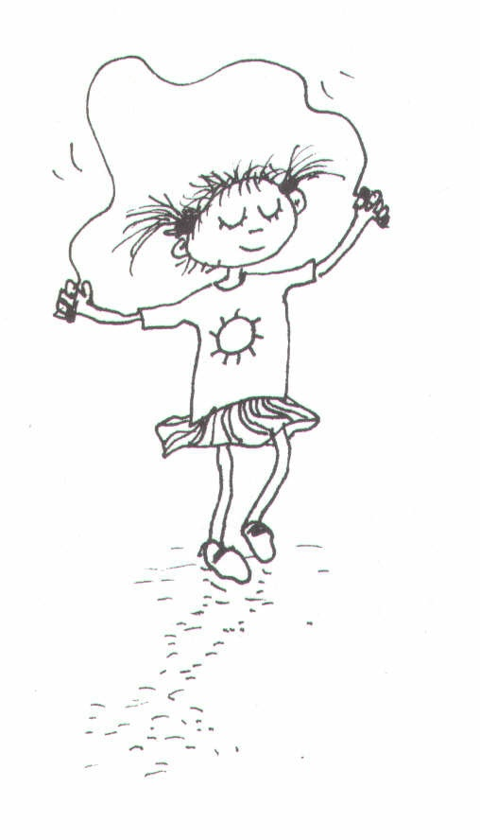
Lapsen kehitystä eivät niinkään vaaranna perheen elämän vaikeudet vaan se, että niitä ei yritetä ratkaista.

Slide 23
Mikä estää vanhempaa ottamasta puheeksi?
syyllisyys
häpeä
pelko lapsen kuormittumisesta
pelko ongelmien suurenemisesta puhumalla
pelko, että lapsi sairastuu
pelko lapsen menettämisestä
lapsi ei halua keskustella
Voit pyytää tukea puheeksi ottamiseen lasten kanssa.

Slide 24
Miksi vanhemman tulee ylittää puhumisen esteet?
syyllisyys kohtuullisemmaksi
lapset aistivat ja kuulevat paljon: ymmärtävät asioita omasta kokemuksestaan käsin ja saattavat ymmärtää väärin
puhumalla varmistutaan lapsen näkökulmasta
lapset eivät kuormitu puhuttaessa lapsen kokemista asioista: kaikkia vanhemman traumoja ei käsitellä
puretaan hiljaisuutta

Slide 25
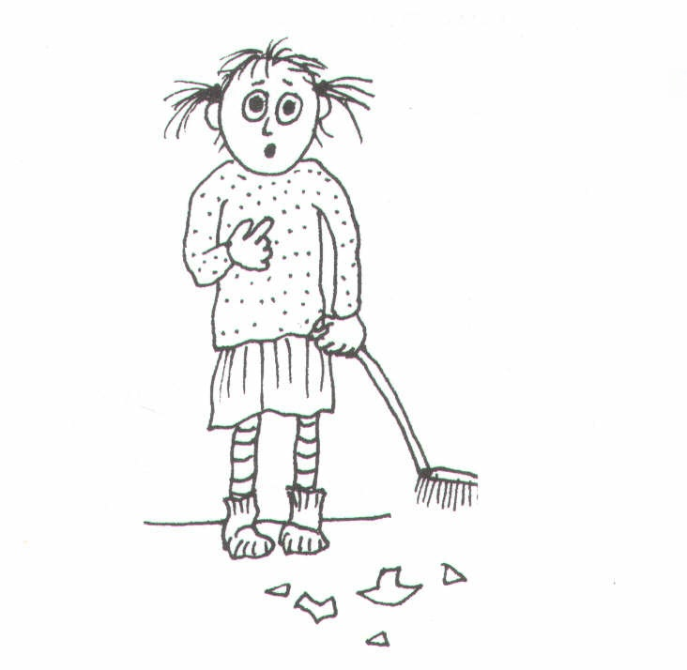
Kuka on syyllinen, minäkö?

Slide 26
Tärkein sanoma lapselle vanhemman kertomana:
Ei ole sinun vikasi, että vanhempasi voi huonosti
Psyykkinen sairaus on kuin muutkin sairaudet ja siihen saa apua
Sinä et ole yksin; on myös muita lapsia, joilla on samanlainen tilanne
Ei ole sinun vastuullasi huolehtia vanhemman hyvinvoinnista
On aikuisia, jotka auttavat vanhempaasi
Sinulla on oikeus voida hyvin, vaikka muut voivat huonosti
Sinulla on lupa olla iloinen ja onnellinen

Slide 27
Hyvä parisuhde sairaudesta huolimatta
Osa pareista ja perheistä selviää myös hyvin eikä psyykkinen sairastuminen tai päihdehäiriö tarkoita parisuhteen loppua.
Usein jo kuulluksi tuleminen, arjen rutiinit ja omien voimavarojen vahvistaminen riittävät suojaamaan sairauden negatiivilta vaikutuksista
Tärkeitä ovat tunne- ja vuorovaikutustaidot sekä niiden tukeminen
Parin voimavarat, vahvuudet ja kyky ratkaista ongelmia
Molemmat osapuolet voivat kokea välittämistä, huolenpitoa ja yhteyttä sairaudesta huolimatta
Tutkimuksissa on havaittu, että kumppanin tuki auttaa toipumisprosessissa

Slide 28
Paras keino tukea muita on pitää huolta omasta jaksamisesta ja hyvinvoinnista!
Ihmissuhteet, ystävät, sukulaiset
Roolit
Mielekäs tekeminen
Iloitseminen hyvistä hetkistä
Vertaisuus
Keskity siihen mikä on hyvää, sillä on taipumus kasvaa mihin kiinnitämme huomiota
Happinaamari laitetaan aina ensin omille kasvoille

Slide 29


Slide 30
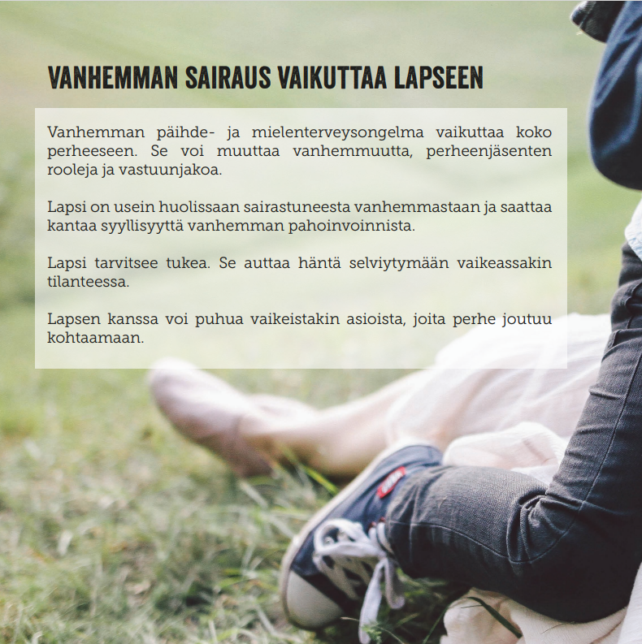

Slide 31
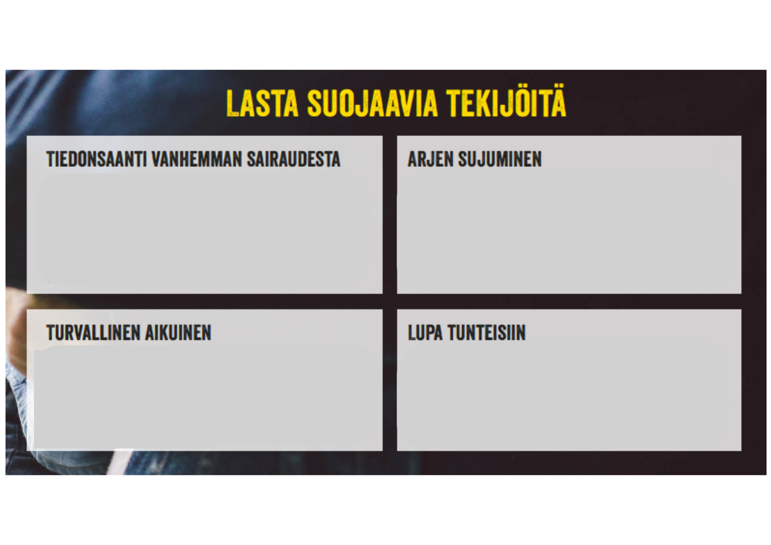

Slide 32
Kun lapsen kanssa keskustellaan, mistä päihde- ja mielenterveysongelmassa on kysymys, hän ymmärtää tilanteen paremmin.

Slide 33
Kun lapsen kanssa keskustellaan, mistä päihde- ja mielenterveysongelmassa on kysymys, hän ymmärtää tilanteen paremmin.
Arkirutiineista huolehtiminen tärkeää: ruoka, puhtaus, nukkumaanmenoajat, päivähoito ja koulu. Ystävät ja harrastukset tuottavat lapselle iloa, kehittävät sosiaalisia taitoja ja tukevat lasta.

Slide 34
Kun lapsen kanssa keskustellaan, mistä päihde- ja mielenterveysongelmassa on kysymys, hän ymmärtää tilanteen paremmin.
Arkirutiineista huolehtiminen tärkeää: ruoka, puhtaus, nukkumaanmenoajat, päivähoito ja koulu. Ystävät ja harrastukset tuottavat lapselle iloa, kehittävät sosiaalisia taitoja ja tukevat lasta.
Turvallisen aikuisen kanssa voi jutella vaikeistakin asioista. Turvallinen aikuinen voi löytyä myös perheen ulkopuolelta. (esim. sukulainen, tukihenkilö tai perheystävä)

Slide 35
Kun lapsen kanssa keskustellaan, mistä päihde- ja mielenterveysongelmassa on kysymys, hän ymmärtää tilanteen paremmin.
Arkirutiineista huolehtiminen tärkeää: ruoka, puhtaus, nukkumaanmenoajat, päivähoito ja koulu. Ystävät ja harrastukset tuottavat lapselle iloa, kehittävät sosiaalisia taitoja ja tukevat lasta.
Turvallisen aikuisen kanssa voi jutella vaikeistakin asioista. Turvallinen aikuinen voi löytyä myös perheen ulkopuolelta. (esim. sukulainen, tukihenkilö tai perheystävä)
Lapsella tulee olla lupa kaikenlaisiin tunteisiin. Tunteista on tärkeää puhua lapsen kanssa. Turvallisessa ympäristössä lapsi uskaltaa ilmaista myös surua, vihaa tai pelkoa.

Slide 36
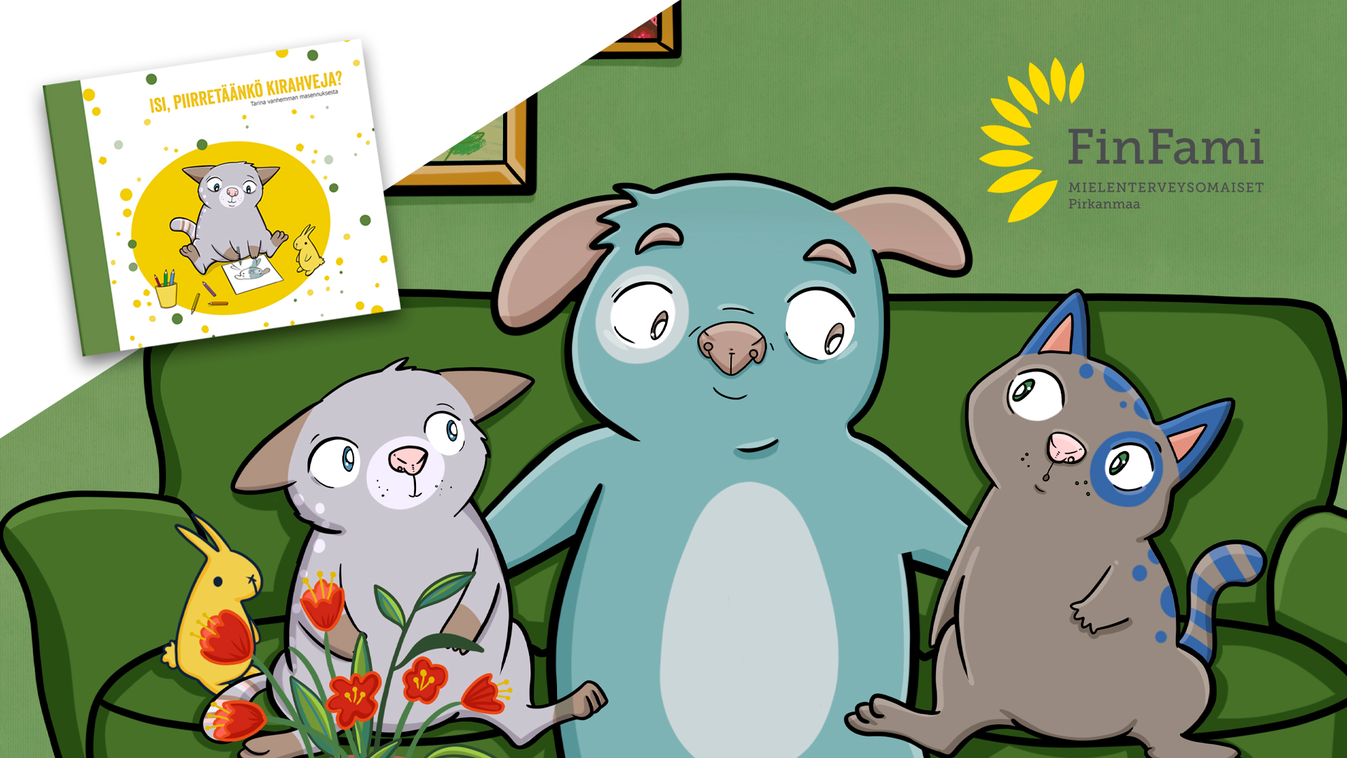

Slide 37
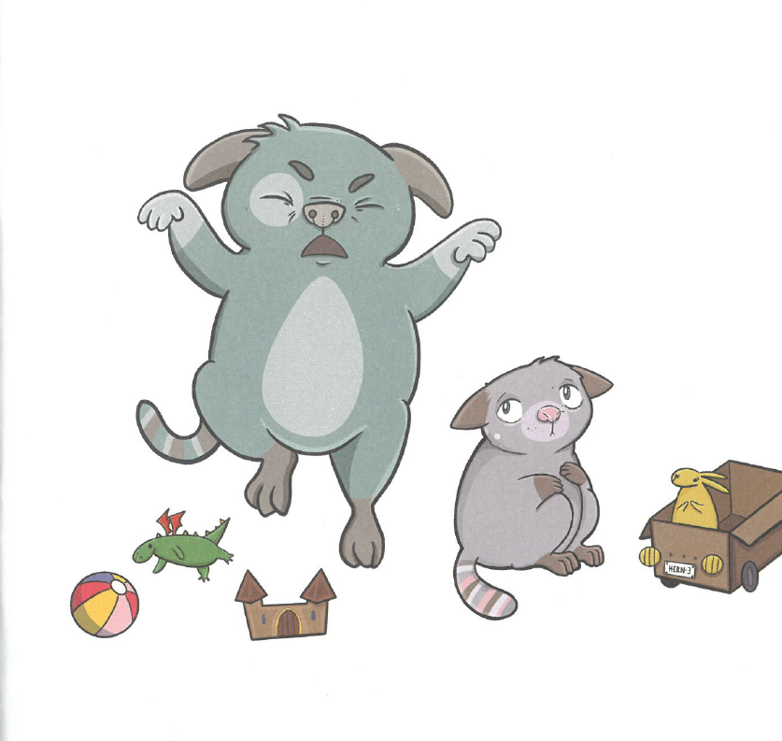
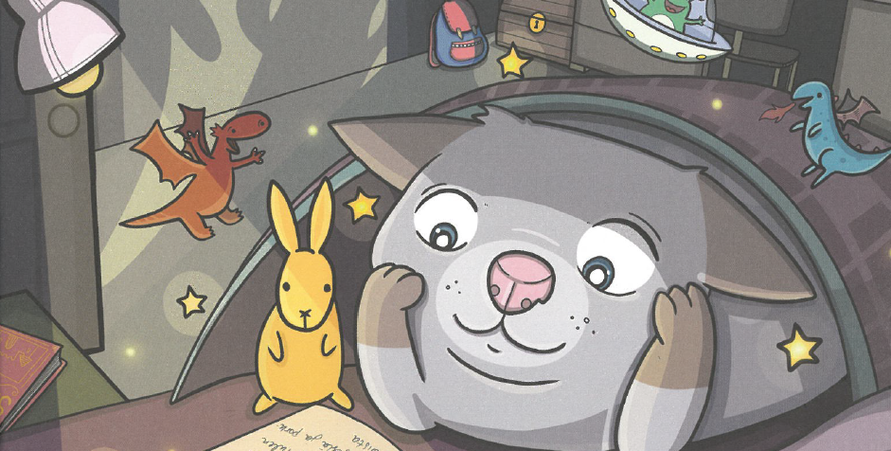
Isi, piirretäänkö kirahveja? Tarina vanhemman masennuksesta
Sivuja 20
Kohderyhmä: alakoulu- ja varhaiskasvatusikäiset
Voidaan jakaa perheille ja ammattilaisille

Slide 38
Isi, piirretäänkö kirahveja? Tarina vanhemman masennuksesta
Yhdenlainen tarina lapsesta, jonka vanhempi sairastaa masennusta.
Tarinan pääosassa seitsemänvuotias Papu, jonka perheeseen kuuluvat isoveli, äiti ja isi.
Tarkoitus auttaa lapsen läheisiä aikuisia käsittelemään aihetta sekä siihen liittyviä lapsen kokemuksia, ajatuksia ja tunteita yhdessä lapsen kanssa.

Slide 39
Miten puhua lapselle vanhemman sairaudesta?
Pohdi, miten sairaus näyttäytyy konkreettisesti lapsen arjessa ja lapsen näkökulmasta.
Keskustelun aluksi on hyvä selvittää, millaisen selitysmallin lapsi on itse muodostanut tilanteesta. Anna lapsen puhua.
Ole kertoessasi rehellinen mutta kerro lapselle sairaudesta lapsen ikätaso huomioiden.
Selitä lapselle, ettei aikuisen käyttäytyminen johdu lapsesta.
Kerro lapselle, että aikuisella on tukena muitakin aikuisia, jotka auttavat tätä. Muistuta, että myös lapsesta pidetään huolta. Keskustelkaa, ketkä tietävät sairaudesta, ja miten lapsi voi keskustella aiheesta muiden kanssa.
Keskustelun keskiössä on hyvä pitää ratkaisut, joiden avulla tilanteesta selvitään eteenpäin.
Muista tarkistaa, että lapsi on ymmärtänyt kertomasi.
Huomioi, millainen olotila lapselle jää keskustelun jälkeen. Muista, ettei yksi keskustelu välttämättä riitä.

Slide 40


Slide 41


Slide 42


Slide 43
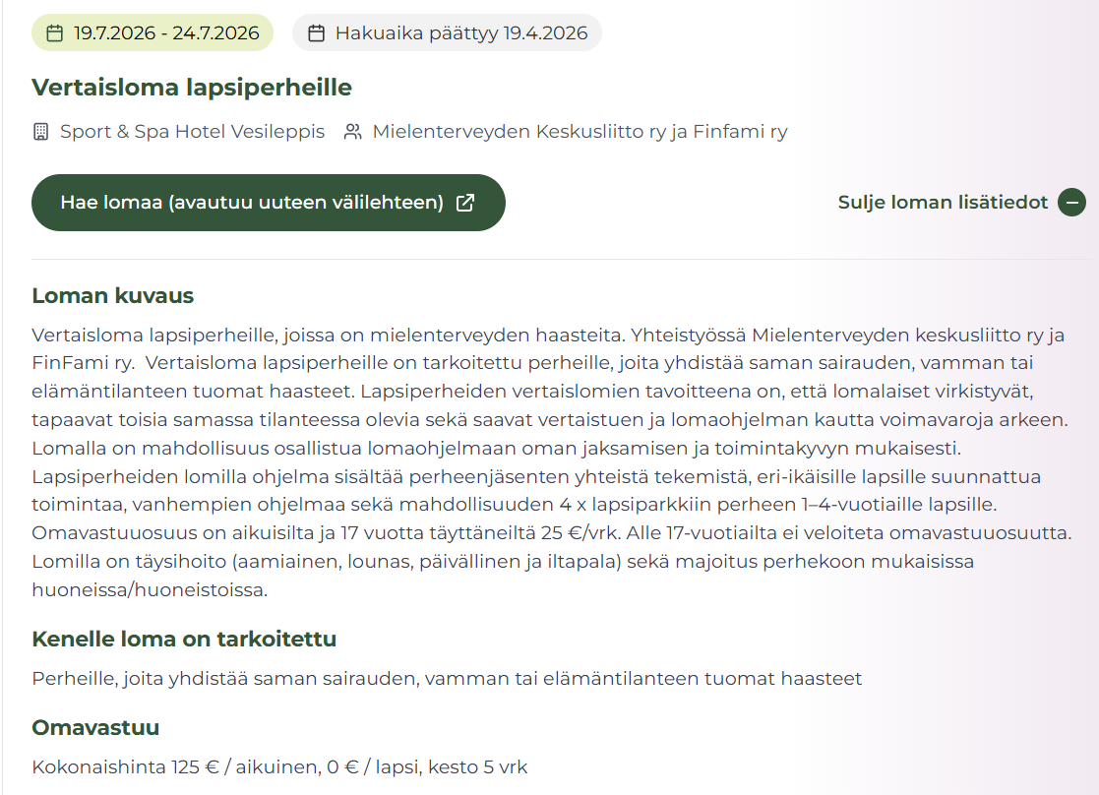

Slide 44
Kirjavinkkejä
Aakko, Emilia & Aro, Veera: Kaiho-kotitonttu ja karanneet kärsiväiset. (Kumma-kustannus 2021)
Colfer, Eoin & Robertson, Matt: Tohtori Anna-Liisa. (WSOY 2016)
Hintsala, Minna & Jääskeläinen, Moona: Tepa tahtoo tietää. (Mannerheimin lastensuojeluliitto, Miete-projekti 2002) äidin masennus
Holmberg, Tiina: Kun maasta sataa vettä. (Pesäpuu ry, lastensuojelun kehittämisyhteisö 2002) äidin mielenterveys, sijaisperhe
Karsikas, Ilja: Amos ja sumupuu. (Etana Editions 2017) isän masennus
Lindenbaum, Pija: Kun Ollin äiti unohti. (WSOY 2006) äiti muuttunut stressin seurauksena lohikäärmeeksi
Sumanen, Nadja: Rambo. (Otava 2015) vanhemmille lapsille & nuorille suunnattu
Tiainen, Sanni: Isi, piirretäänkö kirahveja? (Mielenterveysomaiset Pirkanmaa – FinFami ry 2021) isän masennus

Slide 45
Kiitos!

